Slide 1
임베디드 시스템 최종발표
- 슬롯머신 게임 -
과목명 : 임베디드 시스템
담당 교수 : 공기석 교수님
2015154018 박현욱
2015154014 문준혁
2015154027 이세민
2015150024 이왕규

Slide 2
Contents
1
시스템 구성도
2
시스템 시나리오
3
개발방법
4
제약사항
5
역할분담

Slide 3
1. 시스템 구성도
Achro-em보드 – 적용 디바이스 드라이버
Dot matrix : 1부터 9까지 랜덤한 숫자를 번갈아가며 출력후 멈춤
FND : Dot matrix 에서 멈춘 숫자를 차례대로 출력
Text LCD : 환영 , 성공 , 실패 메시지 출력
Step Motor : 슬롯머신이 돌아가는 모양을표현
Dip Switch : 슬롯머신 시작기능
부저 : 슬롯머신이 끝나면 팡파레 및 우울한 효과음 발생
LED : 슬롯머신이 끝나면 화려한 점등효과 발생 , 시작을 알리는 점등효과
1

Slide 4
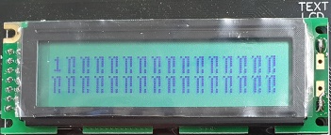
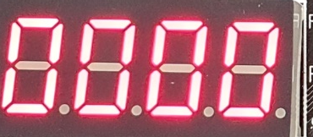
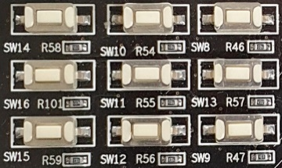
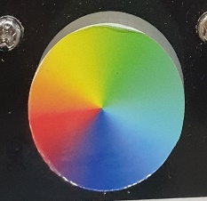
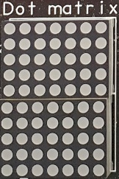
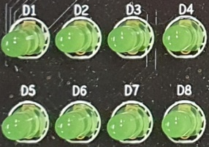
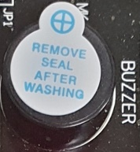
2. 시스템 시나리오
환영 메시지 출력
버튼을 클릭해 시작
빠르게 회전
(슬롯머신 표현)
빠르게 숫자가 나오며 하나씩 숫자가 선택
숫자가 하나씩 채워짐
YES
성공여부
Congratulations
출력
성공 부저음 출력
성공을 의미하는 화려한 LED 표현
NO
다시 게임을 하기위해 초기상태로 복귀
You lose Try Again
출력
2
실패 부저음 출력

Slide 5
3. 개발방법
주요 개발 이슈 & 방법
(1) 쓰레드를 사용해서 동시에 여러 개의 디바이스들을 제어
(2) 모듈의 결합 및 테스트코드 작성을 위해 다른 조들의 테스트코드 리뷰
(3) 랜덤숫자를 표현하기 위해 Dot-matrix와 rand() 함수의 연동 코드 작성
(4) 성공과 실패를 표현하기 위해 부저출력의 빈도를 바꿔서 2가지로 표현
(5) Dot-matrix 에 표시된 숫자를 FND에 표현하는 코드 작성
(6) 성공시 시각표현을 부각하기위해 LED에 다양한 패턴을 주어 화려한 효과 표현
3

Slide 6
4. 제약사항
제약사항
1. 피에조 부저의 멜로디 출력을 구현하려 했으나 디바이스의 오류로 인해 구현하지 못했지만 GPIO핀 입출력을 통한 주파수 변조 코드를 구현하면 된다는 사실을 인지했다.
2. 실제 슬롯머신은 화려한 음악과 불빛 등 많은 시각적 효과가 있지만 실제 디바이스의 표현력이 많이 부족하다
3. 실제 슬롯머신은 회전하는 판이 3개 또는 그 이상이 보이는데 디바이스의 Dot Matrix 에서는 1개밖에 표현을 못한다.
4. 실제 슬롯머신은 과일그림이나 다양한 아티펙트들이 존재하는데 숫자로밖에 표현하지 못하는 한계가 존재한다.
4

Slide 7
5. 역할분담
역할분담
문준혁
박현욱
FND 기능 구현
Text lcd 기능 구현
Step Moter 기능 구현
Dot matrix 기능 구현
Step motor 기능 구현
Qt GUI 구현
이세민
이왕규
발표 및 PPT 제작
Buzzer 기능 구현
Push Switch기능 구현
LED 기능 구현
Qt GUI 구현
5

Slide 8
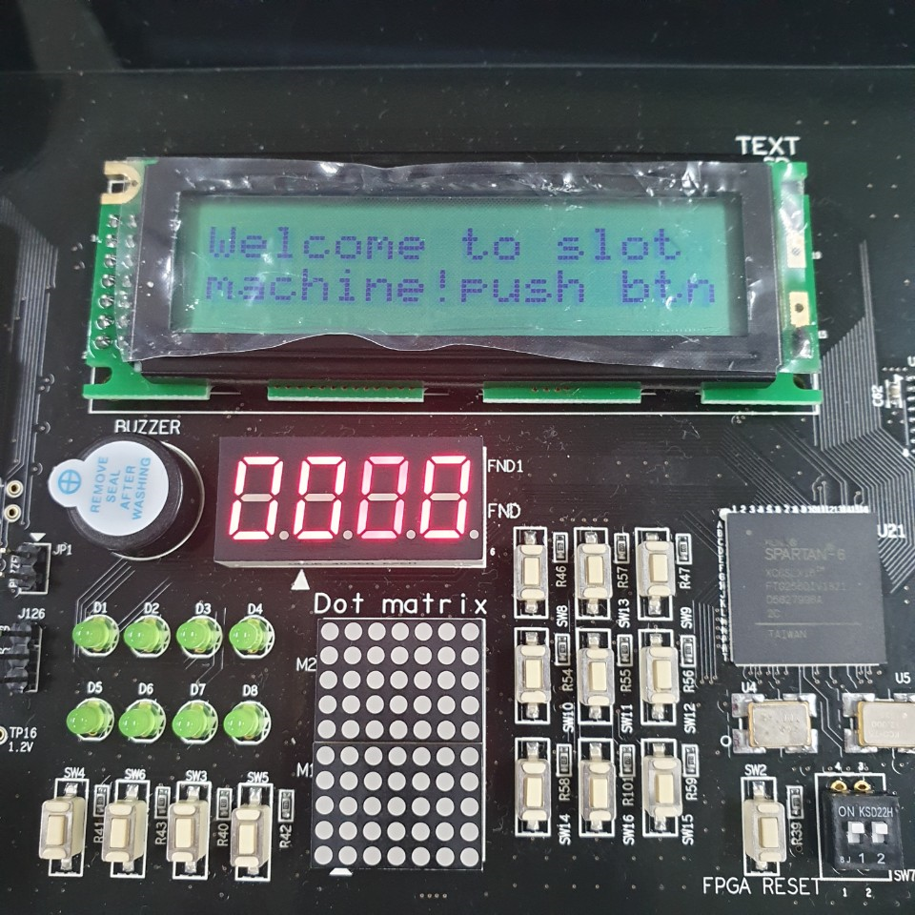
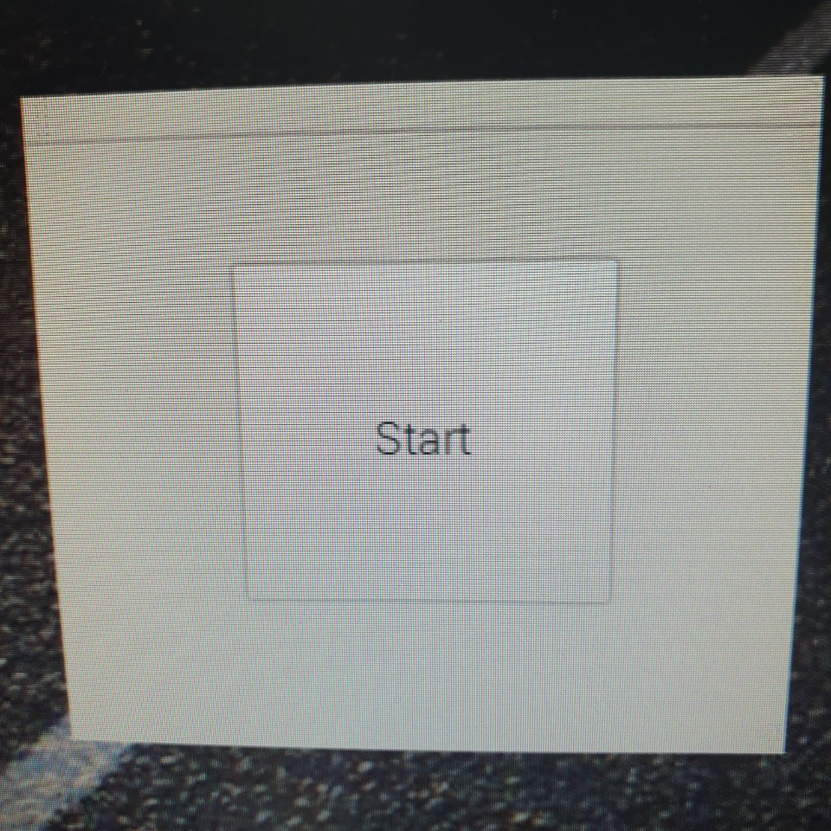
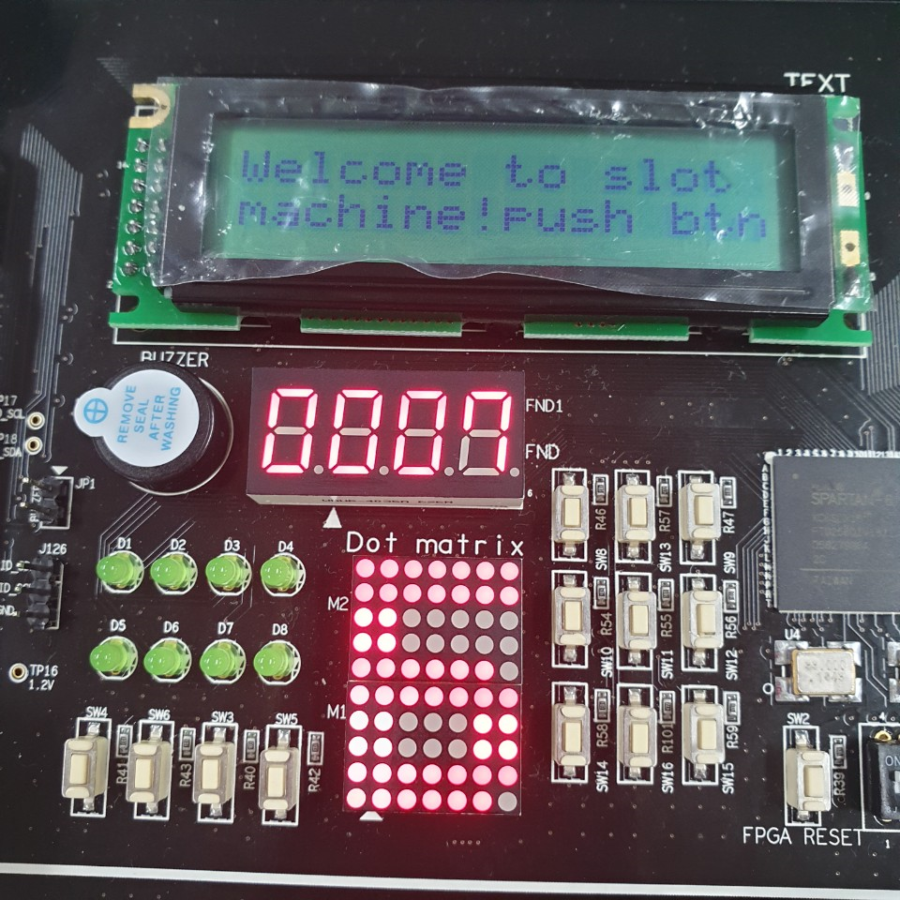
5. 데모 및 시연 (1)
시작화면
GUI 시작버튼
슬롯머신 동작
슬롯머신 시작을 대기중
사용자 입력 대기중
슬롯머신 동작중
6

Slide 9
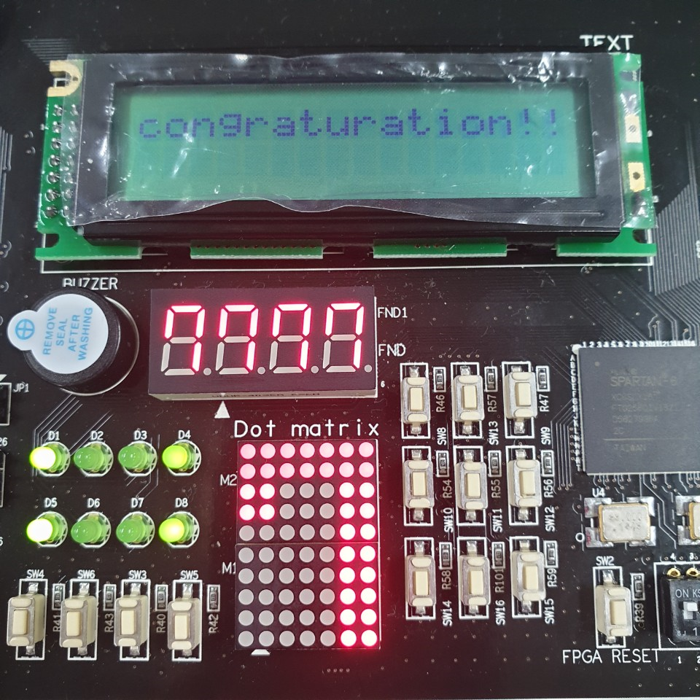
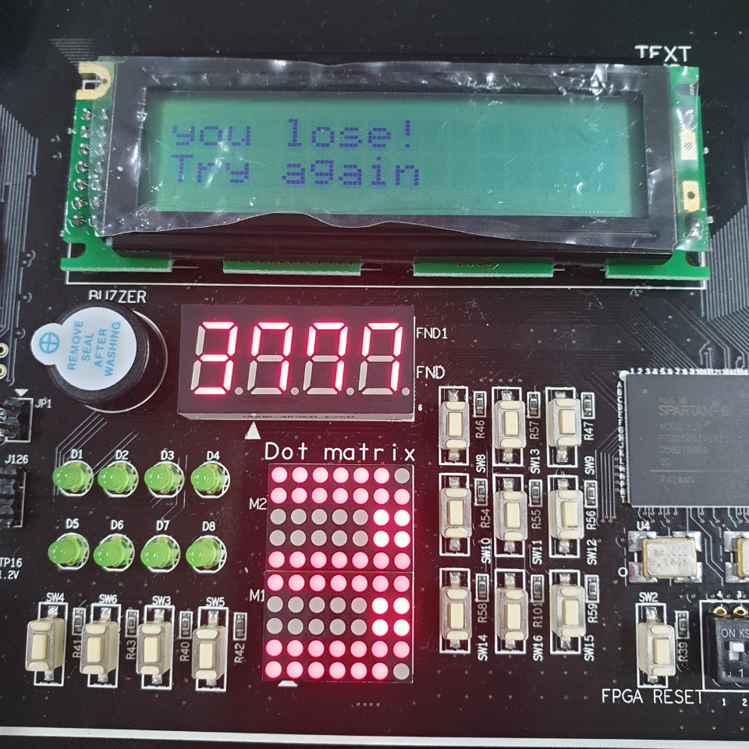
5. 데모 및 시연 (2)
성공화면
실패화면
LED및 LCD , 부저음 출력
LCD 및 부저음 출력
7

Slide 10
Q & A

Slide 11
Thank you

